Slide 1
Știința Cetățeanului

Slide 2
Ce este știința cetățeanului ?
Știința cetățeanului acoperă modalități diverse prin care voluntarii se implică în ştiinţă.
Principalele caracteristici:
Cetățenii sunt implicați activ în cercetare, în parteneriat sau colaborare cu oamenii de știință sau specialiști
Rezultate științifice reale, cum ar fi informații noi, acțiuni de conservare sau schimbarea de politici publice

Slide 3
Obiectiv
Contribuie la generarea de noi informații sau sensuri
Monitorizează starea mediului înconjurător
Conștientizează și informează publicul larg
Încurajează activitățile cu școlile, voluntarii, autoritățile publice, ONG-urile
Angajează societatea și actorii locali pentru schimbarea de politici

Slide 4
Nivelul de implicare
Externalizarea în masă: colectarea datelor sau participarea la distribuția computerizată
Inteligenţa distributivă: clasificarea, interpretarea și analiza datelor
Știința participativă: participarea la definirea problemei, design-ul cercetării, obținerea în comun a noilor informații

Slide 5



Știința cetățeanului în domeniul mediului înconjurător
Domenii de aplicație
Aer, apă și calitatea solului
Vreme și climă
Biodiversitate, specii invazive
Plante, păsări
Poluarea aerului
Deșeuri marine
Cartografiere

Slide 6




Portaluri pentru ştiința cetăţeanului
Zooniverse
  https://www.zooniverse.org
Scistarter
  https://scistarter.org
EU-citizen.science
  https://eu-citizen.science
Globe Observer
  https://observer.globe.gov

Slide 7
Este necesară instruirea?
Cerința de bază: noțiuni generale
Instruirea este necesară când învățăm despre un nou proces sau instalăm o aplicație sau un echipament
  Utilizarea unei tehnologii specifice sau aplicații, kit-uri de laborator etc.
  Instalarea echipamentelor pentru măsurarea poluării aerului sau a celei fonice
Training-ul este necesar când colectarea datelor implică anumiți pași, respectiv necesită abilități specifice
Clasificarea celor identificate este necesară când facem observații
  Recunoașterea păsărilor – cărți de specialitate, dar și pregătire, experiență
  Deșeuri marine– identificarea în funcție de tipul de material și mărime
Instruire
Abilități
Colectarea datelor

Slide 8
Metodologie
Observarea: identificarea, numărarea, cântărirea, măsurarea etc.
Descrierea și raportarea
Fotografierea
Localizarea
Colectarea de mostre

Slide 9
Raportarea
Cum ajung datele dumneavoastră la comunitatea științifică?
Aplicații pentru dispozitive mobile și platforme de internet
Înregistrare
Procesare & analiză
Distribuția datelor
Utilizarea informațiilor

Slide 10

Marine LitterWatch
Un sistem al ştiinței cetățeanului
Ce reprezintă?
Aplicația mobilă a Agenției Europene de Mediu
2 milioane
deșeuri colectate
peste 3000
de igienizări de plajă

Slide 11
Cum funcționează?
Instalează aplicația
Înregistrează-te și alătură-te unei comunități
Alege plaja
Creează evenimentul: monitorizare sau igienizare
Implementează evenimentul și realizează cercetarea pe hârtie sau direct pe dispozitivul mobil
Raportează

Slide 12
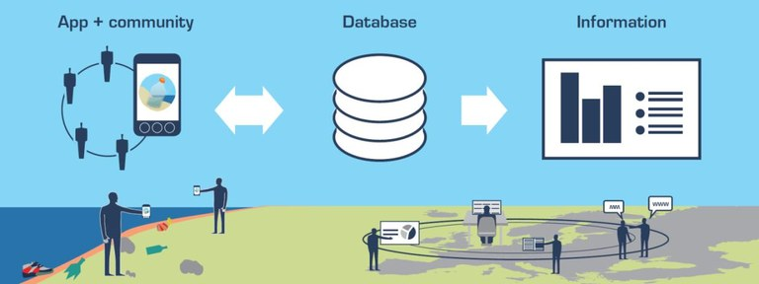
De la înregistrare la informație

Slide 13
Extragerea datelor
Verifică datele din comunitatea ta
Verifică datele pentru o anumită perioadă
Descarcă datele dintr-o arie geografică și pentru o perioadă dată
Observă rezultatele pe termen scurt și lung
Pregătește propriul raport sau analizele tale

Slide 14
Credibilitatea rezultatelor Științei Cetățenești
Cât de credibilă este Știința Cetățeanului în comparație cu cercetarea științifică ?
Calitatea: Atunci când este bine pregătită și implementată rezultatele sunt la nivel științific
Dimensiunea: Un număr suficient de observatori voluntari poate aduce o contribuție de valoare științei, respectiv pentru înțelegerea proceselor și a schimbării mediului înconjurător

Slide 15
Programul Operațional Comun Bazinul Mării Negre 2014–2020
Această publicație este editată de Black Sea NGO Network
Varna, Octombrie 2020
Programul Operațional Comun Bazinul Mării Negre 2014–2020 este co-finanțat de Uniunea Europeană prin ENI (European Neighbourhood Instrument) și de către țările participante: Armenia, Bulgaria, Georgia, Grecia, Republica Moldova, România, Turcia și Ucraina.
Această publicație a fost produsă cu ajutorul financiar al Uniunii Europene. Conținutul acestei publicații este responsabilitatea Black Sea NGO Network și nu reprezintă în mos necesar poziţia Uniunii Europene.

